Slide 1
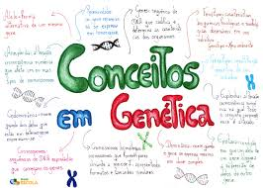

Slide 2
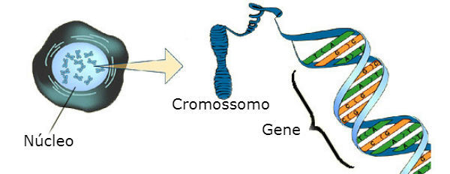
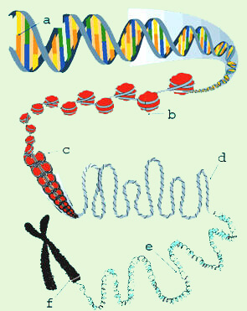
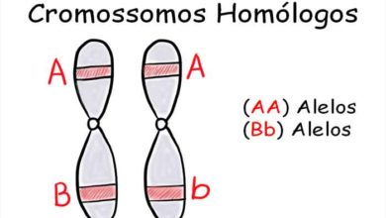
CONCEITOS IMPORTANTES
DNA – MATERIAL GENÉTICO DE CADA INDIVÍDUO
CROMOSSOMOS – SEQUÊNCIA DE DNA ESPIRALADAS QUE CARREGAM OS GENES
CROMOSSOMOS HOMÓLOGOS- CROMOSSOMOS QUE FORMAM PARES NO MEIOSE I
AUTOSSÔMICOS – TODOS OS CROMOSSOMOS. EXCETO O X E O Y

Slide 3
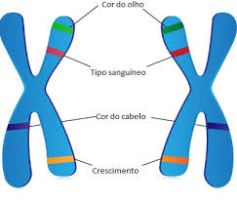
GENES – SEQUENCIA DE DNA QUE CODIFICA E DETERMINA DETERMINADA CARACTERÍSTICA
LOCUS- POSIÇÃO QUE UM GENE OCUPA EM UM CROMOSSOMO
ALELOS – FORMAS ALTERNATIVA DE UM MESMO GENE QUE OCUPO UM MESMO LÓCUS EM CROMOSSOMOS
HOMÓLOGOS
GENÓTIPO – CONSTITUIÇÃO GENÉTICA DE UM INDIVÍDUO
FENÓTIPO – CARACTERÍSTICAS BIOQUÍMICAS, FISIOLÓGICAS, E MORFOLÓGICAS OBSERVÁVEIS NUM INDIVÍDUO
G + A = F

Slide 4
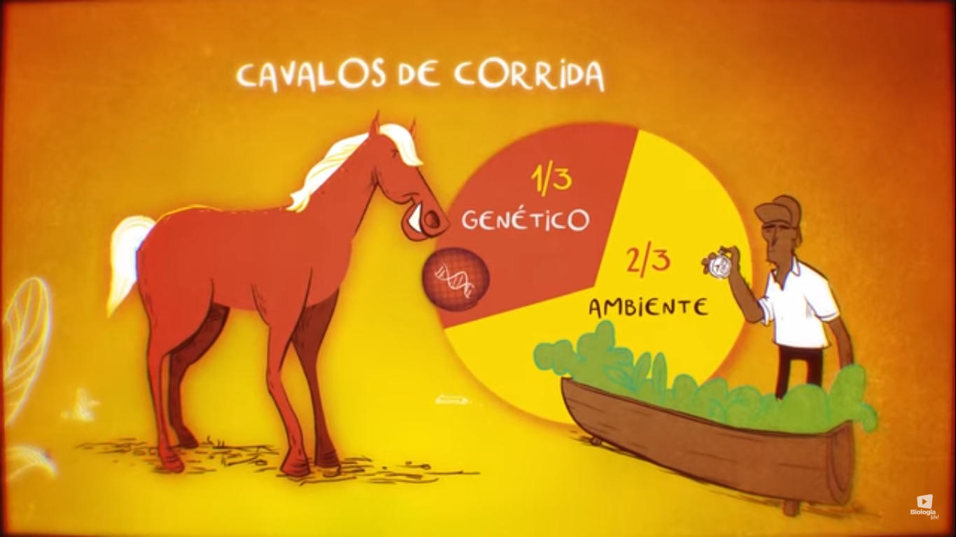

Slide 5
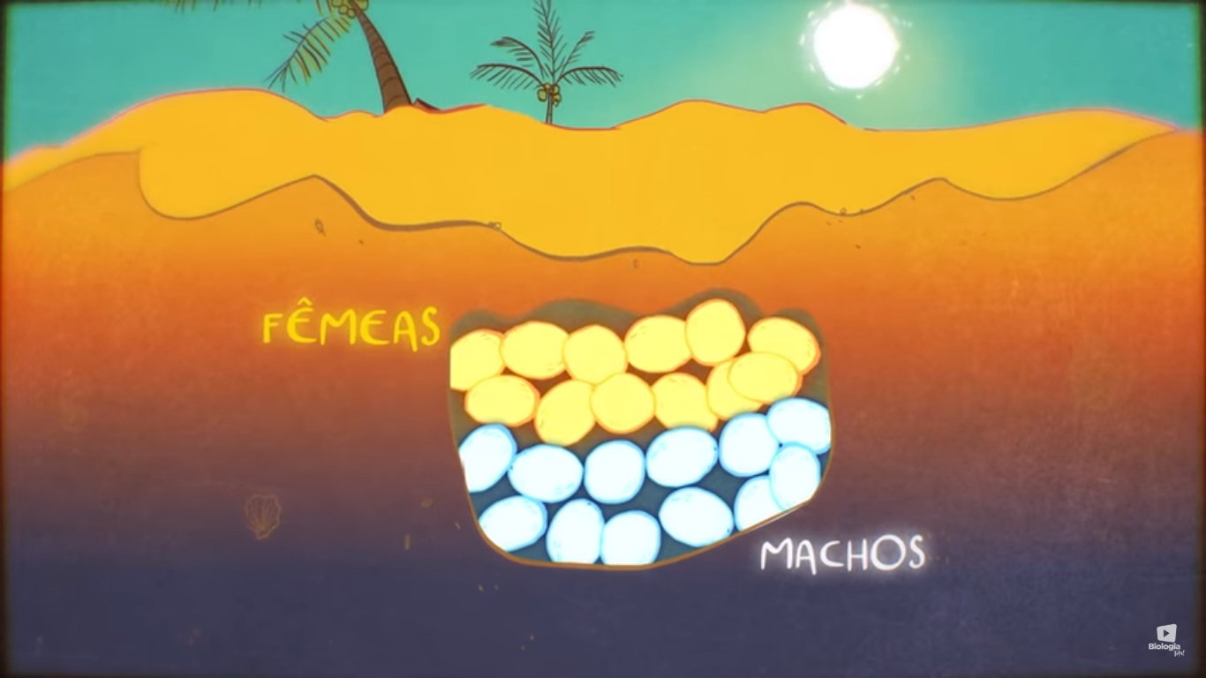
O SEXO DAS TARTARUGAS É INFLUENCIADO PELA TEMPERATURA.
A TEMPERATURA DO AMBIENTE
VAI INFLUENCIAR NA EXPRESSÃO
DO GENES.
A EXPRESSÃO DO GENÓTIPO.

Slide 6

ALBINISMO
DEVIDO A MUTAÇÃO DE UM GENE
A PESSOA PARA DE PRODUZIR UMA
ENZIMA CHAMADA TIROSINASE.
POR CONTA DISSO TAMBÉM NÃO
PRODUZ A MELANINA.
PARA UMA PESSOA SER ALBINA ELA PRECISA SER HOMOZIGÓTICA – aa, bb, cc
Indivíduos homozigotos são aqueles que possuem alelos iguais de um mesmo gene.

Slide 7
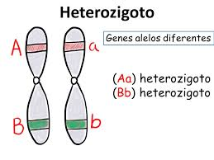
HETEROZIGOTO – INDIVÍDUOS QUE POSSUEM ALELOS DIFERENTES DE UM MESMO GENES
OBS: ALELOS SÃO AS FORMAS VARIÁVEIS DE UM MESMO GENES
EXEMPLO: GENES PARA COLORAÇÃO DA PELE E SEUS ALELOS : A TONALIDAE, O TIPO ETC

Slide 8
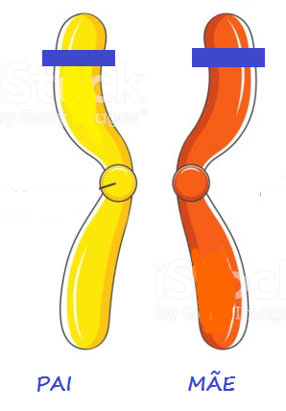
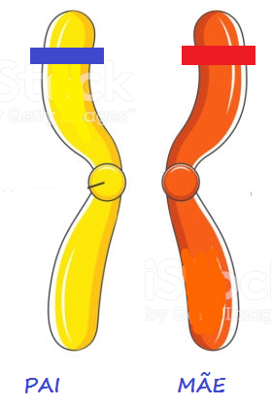
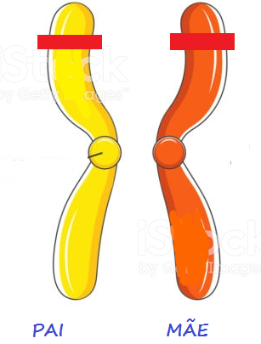
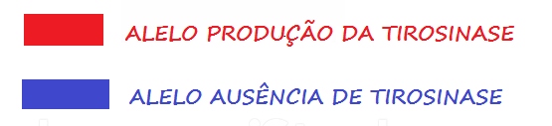
HOMOZIGOTO
HETEROZIGOTO
HOMOZIGOTO
a
a
a
A
A
A
É ALBINO
NÃO É ALBINO
NÃO É ALBINO

Slide 9
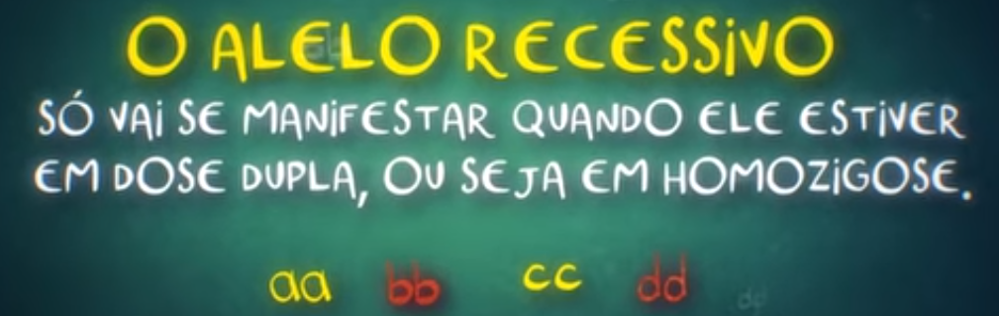
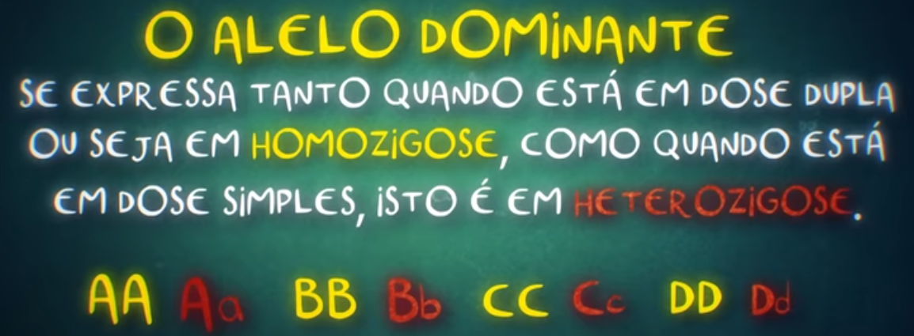

Slide 10
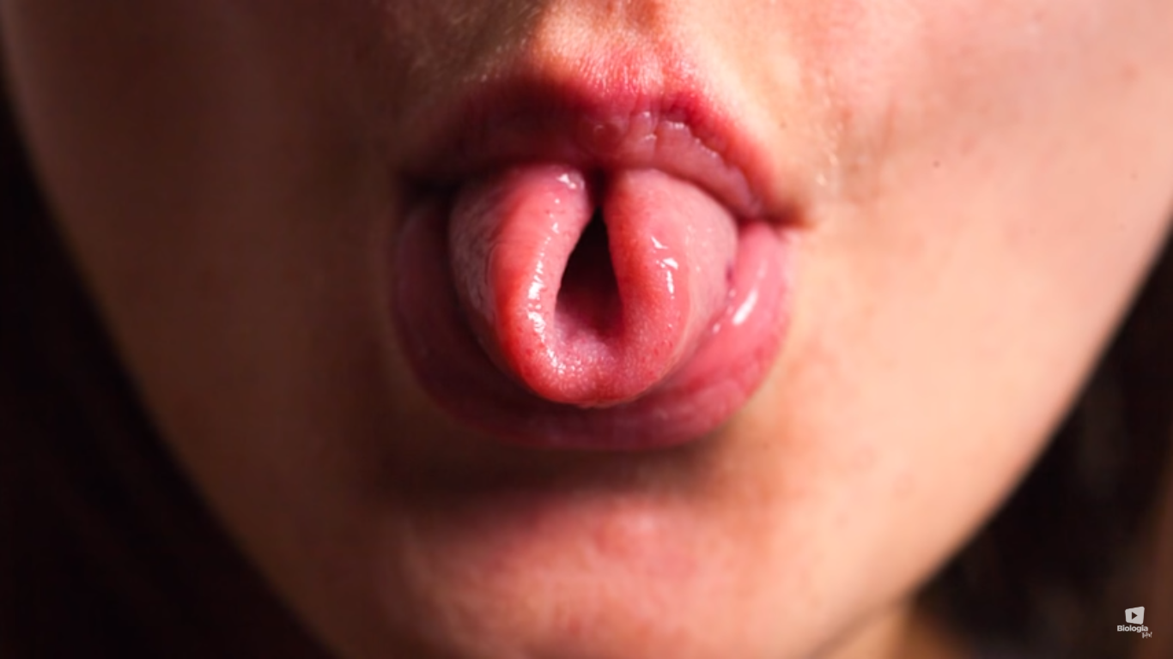
EXEMPLO
DOBRAR A LINGUA
EM U
A CAPACIDADE DE DOBRAR A LINGUA EM U É UM FENÓTIPO. É DEFINIDO POR UM ALELO DOMINANTE
AS PESSOAS QUE CONSEGUEM FAZER ISSO, PODEM TER DUAS CÓPIAS AA (HOMOZIGOTAS) OU PODEM SER
HETEROZIGÕTICAS Aa
QUEM NÃO CONSEGUE DOBRAR RECEBEU ALELOS aa
Características recessivas só se manifestam em dose dupla

Slide 11
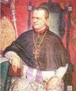
Estudos de Mendel
Mendel observando as ervilhas, verificou que haviam “variações” nas características, e que essas características se transmitiam de pai para filho.
1ª Lei de Mendel: “Cada caractere é determinado por um par de fatores que se separam na formação dos gametas, indo um par para cada gameta”

Slide 12
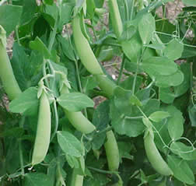
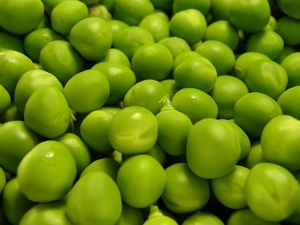
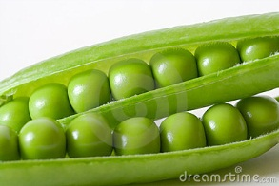
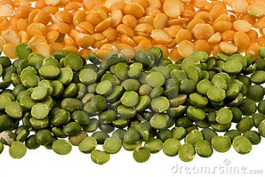
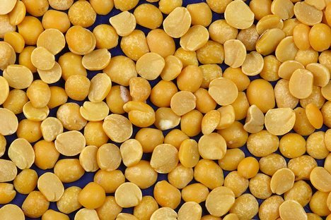
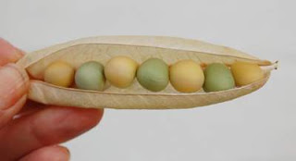
1ª lei de Mendel
Experimento das ervilhas
Ervilhas verdes
Ervilhas amarelas

Slide 13
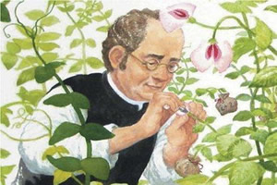
1ª lei de Mendel
Experimento com ervilhas:
Ervilhas verdes
Ervilhas amarelas
Obteve somente:
Ervilhas amarelas
Obteve resultados semelhantes após várias repetições.

Slide 14
1ª lei de Mendel
Experimento com ervilhas:
Por que Mendel obteve somente Ervilhas amarelas?

Slide 15
1ª lei de Mendel
Experimento com ervilhas: Mendel fez um novo experimento:
Ervilhas amarelas
Ervilhas amarelas
Obteve 4 ervilhas:
3 Ervilhas amarelas
1 Ervilhas verdes

Slide 16
1ª lei de Mendel
Experimento com ervilhas: Mendel fez um novo experimento:
Ervilhas amarelas → Característica dominante
Ervilhas verdes → Característica recessiva

Slide 17
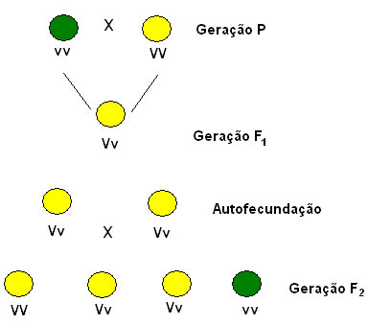
1ª lei de Mendel
Esquemas de cruzamentos:

